Slide 1

স্বাগতম

Slide 2
পরিচিতি
মোঃআফজাল হোসেন
সহকারি শিক্ষক (গণিত)
নান্দাশ বি কে আই দাখিল মাদরাসা
০১৭১৬৮৪৪২৩১
শ্রেণীঃনবম
বিষয়ঃরসায়ন
অধ্যায়ঃ০৩

Slide 3

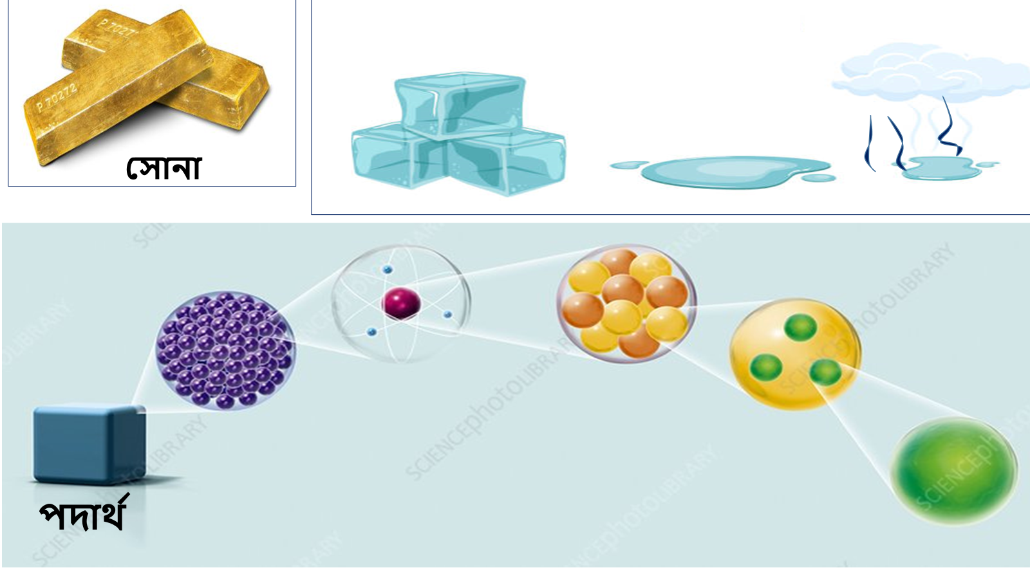
দালানের যে ছবিটি দেখছো সেটি মুল কয়টি জিনিস দিয়ে তৈর এবং কি কি?
ইট, বালি ও সিমেন্ট দিয়ে কি করা হয়েছে?

Slide 4
তোমাদের উত্তর সঠিক হয়েছে ।
আজ আমরা যা নিয়ে আলোচনা করবো তা হলো-
“পদার্থের গঠন”

Slide 5
শিখনফল
এ অধ্যায়ে শিক্ষার্থীরা জানতে পারবে----
মৌলিক ও যৌগিক পদার্থ কাকে তা বলতে পারবে?
অনু ও পরমানুর সম্পর্কে বলতে পারবে?
ইলেকট্রন,প্রোটন,নিউট্রন সম্পর্কে

Slide 6
মৌলিক পদার্থ কাকে বলে?
যে পদার্থকে ভাঙলে বা বিশ্লেষণ করলে সেই পদার্থ ছাড়া অন্য কোনো নতুন পদার্থ পাওয়া যায় না, তাকে মৌলিক পদার্থ বলে।
অর্থাৎ, একটি মৌলিক পদার্থ কেবল এক ধরণের পরমাণু দিয়েই তৈরি। যেমন: সোনা, রুপা, লোহা, অক্সিজেন বা হাইড্রোজেন। আপনি যদি এক টুকরো খাঁটি সোনাকে যত ক্ষুদ্র অংশেই ভাগ করেন না কেন, আপনি শেষ পর্যন্ত সোনার পরমাণুই পাবেন, অন্য কিছু নয়।

Slide 7
যৌগিক পদার্থ কাকে বলে?
যে পদার্থকে ভাঙলে বা বিশ্লেষণ করলে দুই বা ততোধিক ভিন্নধর্মী পাওয়া যায়, তাকে যৌগিক পদার্থ (Compound) বলে।
সহজভাবে বললে, দুই বা তার বেশি মৌলিক পদার্থ যখন নির্দিষ্ট অনুপাতে রাসায়নিকভাবে মিশে সম্পূর্ণ নতুন ধর্মবিশিষ্ট একটি পদার্থ তৈরি করে, তখন তাকে যৌগিক পদার্থ বলা হয়।

Slide 8


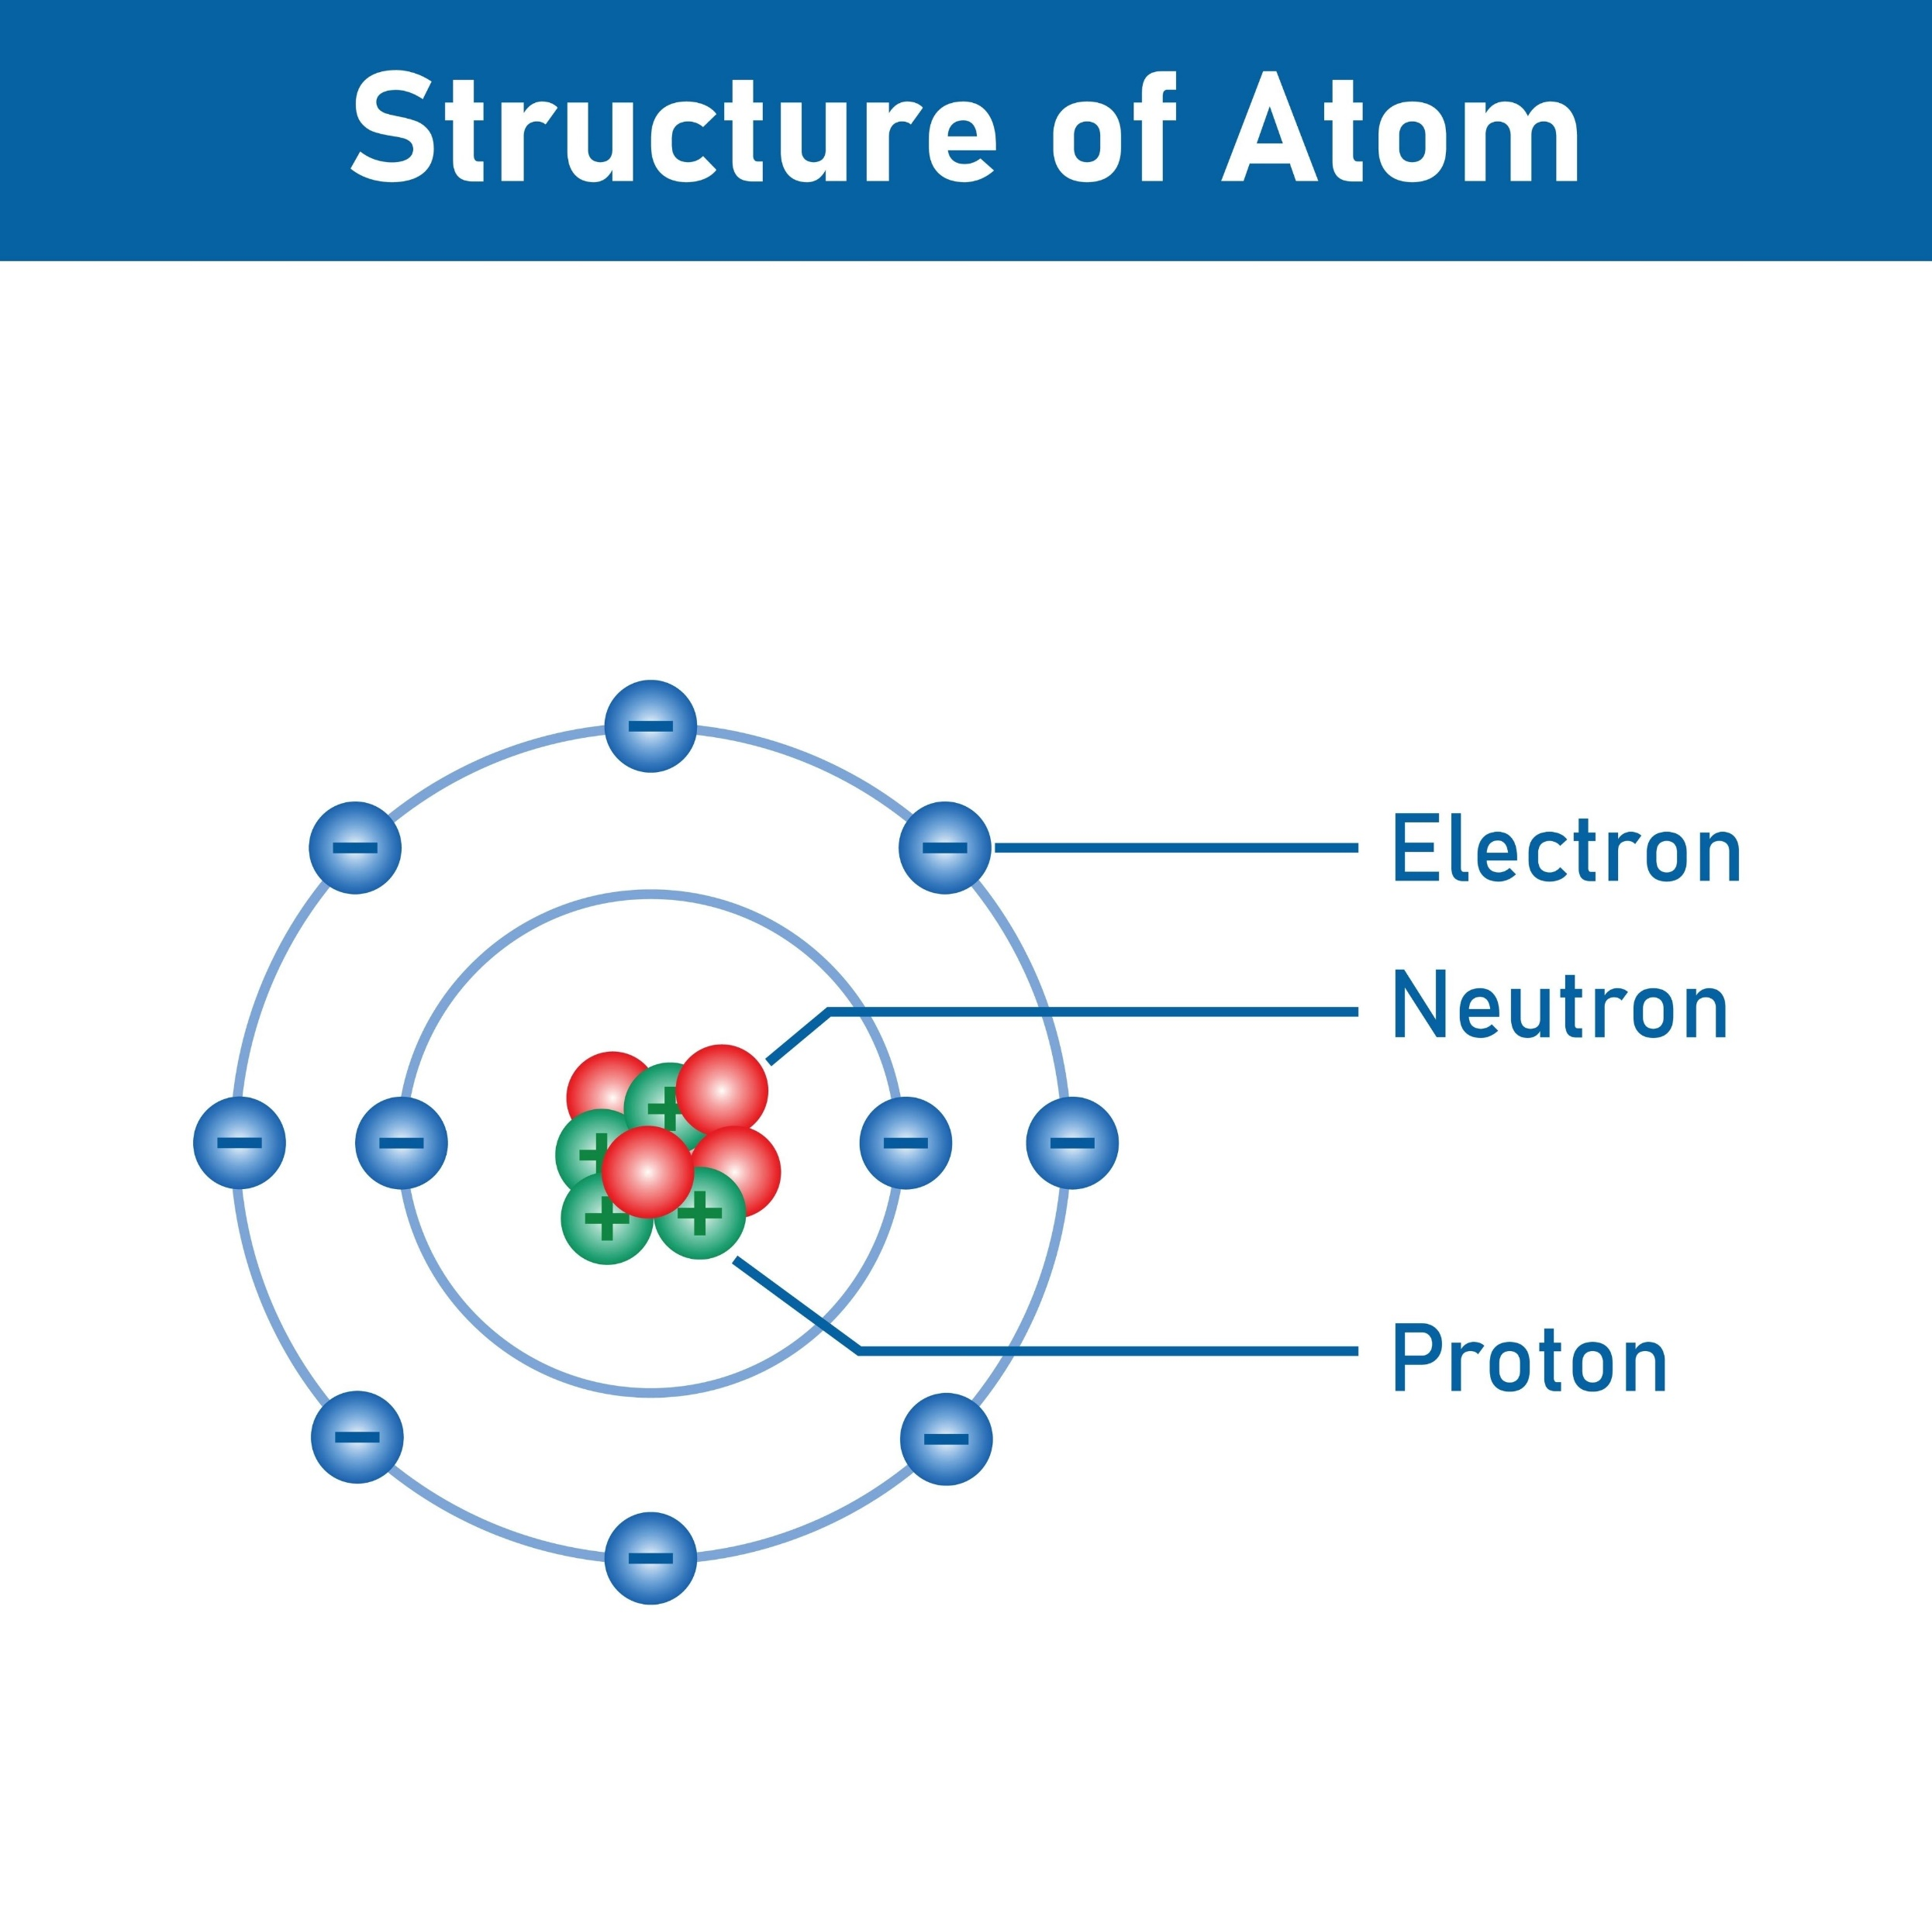
অনু ও পরমানু কাকে বলে ?
রসায়নের অত্যন্ত গুরুত্বপূর্ণ দুটি ধারণা হলো অণু এবং পরমাণু। এদের মূল পার্থক্য এবং সংজ্ঞা নিচে সহজভাবে আলোচনা করা হলো:
১. পরমাণু (Atom)
মৌলিক পদার্থের ক্ষুদ্রতম কণা যার স্বাধীন অস্তিত্ব নেই (সাধারণত), কিন্তু রাসায়নিক বিক্রিয়ায় সরাসরি অংশগ্রহণ করতে পারে, তাকে পরমাণু বলে।

Slide 9
২.অনু.(Molecule)
অণু (Molecule) হলো কোনো পদার্থের ক্ষুদ্রতম একক, যা স্বাধীনভাবে প্রকৃতিতে থাকতে পারে এবং যাতে ওই পদার্থের সব গুণাগুণ বজায় থাকে।
অণু সম্পর্কে আরও কিছু মৌলিক তথ্য নিচে দেওয়া হলো:গঠন: দুই বা ততোধিক পরমাণু যখন রাসায়নিক বন্ধনের মাধ্যমে একে অপরের সাথে যুক্ত হয়, তখন তাকে অণু বলে।
প্রকারভেদ: 1. মৌলিক অণু: একই ধরণের পরমাণু দিয়ে গঠিত। যেমন— অক্সিজেনের অণু (O₂), যা দুটি অক্সিজেন পরমাণুর মিলন।
2. যৌগিক অণু: ভিন্ন ভিন্ন মৌলের পরমাণু দিয়ে গঠিত। যেমন— পানির অণু (H₂O), যা দুটি হাইড্রোজেন এবং একটি অক্সিজেন পরমাণু দিয়ে গঠিত।বৈশিষ্ট্য: অণু রাসায়নিকভাবে সক্রিয় হতে পারে এবং বিভাজিত হলে পুনরায় পরমাণুতে পরিণত হয়।একটি উদাহরণ: আপনি যদি এক গ্লাস পানি নেন, তবে তার ক্ষুদ্রতম অংশ যা এখনো 'পানি' হিসেবে পরিচিত হবে এবং যার বৈশিষ্ট্য তরল পানির মতোই হবে, সেটিই হলো পানির একটি অণু।

Slide 10
মৌলের প্রতিক কাকে বলে
কোনো মৌলিক পদার্থের পুরো নামের সংক্ষিপ্ত রূপকে প্রতীক (Symbol) বলা হয়।সহজভাবে বললে, রসায়নের ভাষায় কোনো মৌলকে চেনার জন্য যে ছোট চিহ্ন বা অক্ষর ব্যবহার করা হয়, সেটিই তার প্রতীক। যেমন: হাইড্রোজেনের পুরো নাম না লিখে আমরা কেবল H লিখি।প্রতীক লেখার নিয়মসাধারণত তিনটি উপায়ে মৌলের প্রতীক নির্ধারণ করা হয়:ইংরেজি নামের প্রথম অক্ষর দিয়ে: অনেক মৌলের ইংরেজি নামের প্রথম বড় হাতের অক্ষরটি প্রতীক হিসেবে ব্যবহৃত হয়।উদাহরণ: Hydrogen এর প্রতিক H, Oxygen এর প্রতিক O, Carbon এর প্রতিক C।প্রথম ও দ্বিতীয় অক্ষর দিয়ে: যখন একাধিক মৌলের নামের প্রথম অক্ষর এক হয়ে যায়, তখন প্রথমটি বড় হাতের এবং পরেরটি ছোট হাতের অক্ষর দিয়ে লেখা হয়।উদাহরণ: Calcium এর প্রতিক Ca, Chlorine এর প্রতিক Cl, Cobalt এর প্রতিক Co।ল্যাটিন নাম থেকে: কিছু মৌলের প্রতীক তাদের ল্যাটিন নাম থেকে নেওয়া হয়েছে।উদাহরণ: Sodium (ল্যাটিন: Natrium) এর প্রতিক Na, Gold (ল্যাটিন: Aurum) এর প্রতিক Au, Iron (ল্যাটিন: Ferrum) এর প্রতিক Fe।
মৌলের নাম,ইংরেজি/ল্যাটিন নাম,প্রতীক
নাইট্রোজেন,Nitrogen,N
পটাশিয়াম,Kalium (Latin),K
তামা (কপার),Cuprum (Latin),Cu
হিলিয়াম,Helium,He

Slide 11
সংকেত(Formula)
রসায়নের ভাষায়, কোনো মৌলিক বা যৌগিক পদার্থের অণুকে যখন চিহ্নের সাহায্যে সংক্ষেপে প্রকাশ করা হয়, তখন তাকে রাসায়নিক সংকেত বা সংক্ষেপে সংকেত বলে।
সহজ কথায়, একটি অণুর ভেতরে কোন মৌলের কয়টি পরমাণু আছে, তা যে প্রতীকের মাধ্যমে দেখানো হয় সেটিই হলো সংকেত।সংকেতের মূল উপাদানএকটি অণুর সংকেত দেখে আমরা মূলত দুটি বিষয় জানতে পারি:অণুটি কোন কোন মৌল দিয়ে গঠিত।প্রতিটি মৌলের কয়টি পরমাণু সেখানে উপস্থিত।
উদাহরণ: অক্সিজেন এর সংকেত O₂ । অক্সিজেনের একটি অণুতে ২ টি পরমাণু আছে।পানিএর সংকেত H₂O।পানির একটি অণুতে ২ টি হাইড্রোজেন ও ১ টি অক্সিজেন পরমাণু আছে।

Slide 12
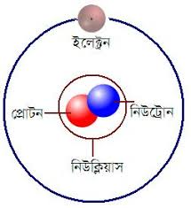
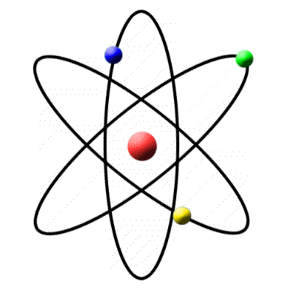
পরমানুর গঠন চিত্র

Slide 13
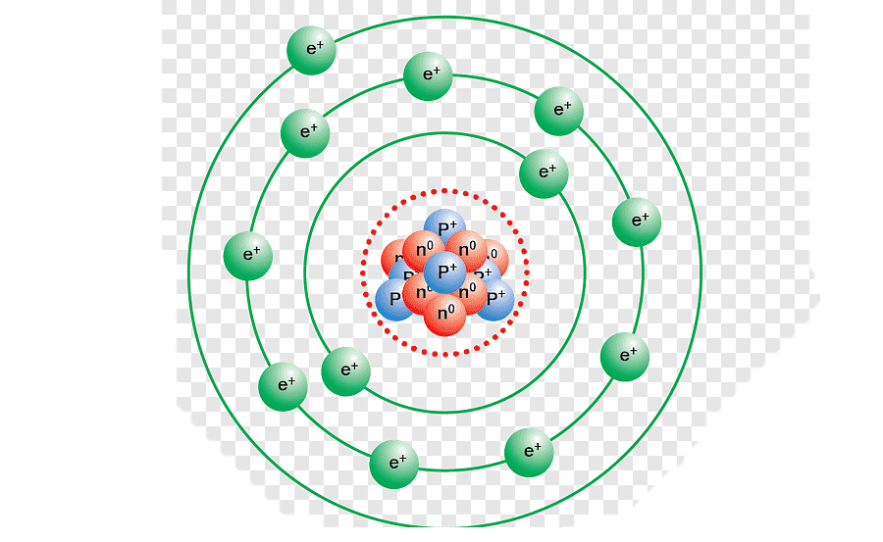
ইলেকট্রন
প্রোটন
নিউট্রন
নিউক্লিয়াস

Slide 14
পরমানু সম্পর্কে কিছু কথা
প্রতিটি পরমানুর কেন্দ্রে নিউক্লিয়াস থাকে,যেখানে প্রোটন ও নিউট্রন অবস্থান করে।
নিউক্লিয়াসের চারপাশে ইলেক্ট্রন নির্দিষ্ট শক্তিস্তরে ঘুরে বেড়ায়।
পরমানুর প্রোটন সংখ্যাকে পারমানবিক সংখ্যা বলে।
নিউট্রন ও প্রোটনের মোট সংখ্যাকে ভর সংখ্যা বলে।

Slide 15
মুল্যায়ন
রাদারফোর্ড মডেলের কোন বৈশিষ্ট্য সত্য?
A)ইলেক্ট্রন নিউক্লিয়াসের মধ্যে থাকে B)পরমানুর অধিকাংশ অংশ ঘনভাবে ভরা
C)নিউক্লিয়াস ধনাত্মক ও ক্ষুদ্র
D)প্রোটন ও নিউট্রন বাইরে ঘুরে বেড়ায়C
সঠিক উত্তরঃ ©

Slide 16
পরমানুর কোন কণাগুলি নিউক্লিয়াসে অবস্থান করে?
A)ইলেকট্রন ও প্রোটন
B)প্রোটন ও নিউট্রন
C)ইলেকট্রন ও নিউট্রন
D)শুধু ইলেকট্রন
সঠিক উত্তরঃ (B)

Slide 17

ধন্যবাদ

